Slide 1
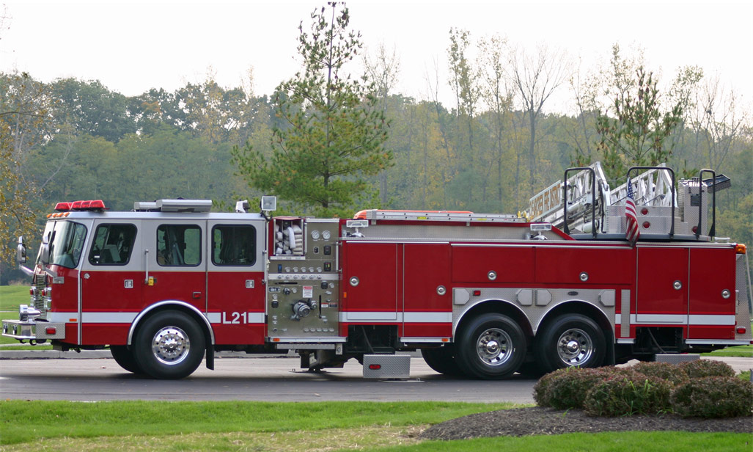
Plan de acción para emergencias

Slide 2
Introducción
Cómo usar esta presentación
CLÁUSULA DE EXENCIÓN DE RESPONSABILIDAD Este material de capacitación presenta información muy importante y pertinente. Sin embargo, no debe suponerse que este programa cumple con todos los requisitos legales de cada estado. Algunos estados requieren que una persona con capacitación y formación específica elabore y brinde dicha capacitación.
Esta capacitación es a NIVEL DE CONCIENTIZACIÓN y no autoriza a ninguna persona a realizar trabajos, ni valida su nivel de competencia; debe complementarse con evaluaciones y capacitación en operaciones y procesos específicos, así como supervisión por parte de la gerencia, para garantizar el entendimiento y cumplimiento de toda capacitación.
Su organización debe hacer una evaluación de todas las exposiciones y códigos y reglamentos correspondientes. Además, debe establecer medidas de control, capacitación y protección adecuadas para controlar eficazmente las exposiciones y garantizar su cumplimiento.
Este programa no determina que las condiciones y las prácticas de su organización sean seguras, ni ofrece garantía de que el recurso a este programa impedirá accidentes y pérdidas, ni el cumplimiento con los reglamentos locales, estatales o federales.
Esta presentación contiene material de base para usar en un entorno de capacitación impartida por instructor. Puede modificar esta presentación para satisfacer las necesidades específicas de capacitación de su organización.
En algunas diapositivas, el texto de pantalla se complementa con material adicional en las notas de las diapositivas.
Este contenido tiene autorización para ser modificado y usarse en un entorno de aula. No puede redistribuir este material de ninguna forma.

Slide 3
Objetivos de aprendizaje
> Introducción
Desarrollar un plan de acción para emergencias.
Asignar responsabilidades.
Comprender el proceso.
Aprender los pasos para el manejo de emergencias.
Afrontar a los desastres naturales que podrían afectar el lugar de trabajo.
Notes:
En este curso de capacitación, aprenderá cómo
Desarrollar un plan de acción para emergencias basado en los riesgos y otras posibles situaciones de emergencia,
Asignar responsabilidades a los empleados,
Comprender el proceso de implementación de un plan de acción para emergencias,
Aprender los pasos iniciales para el manejo de situaciones médicas, incendios y otras emergencias,
Y afrontar a los desastres naturales que podrían afectar el lugar de trabajo.

Slide 4
Esquema del curso
> Introducción
Desarrollar un plan
Emergencias de incendios y médicas
Fallo eléctrico prolongado
Derrames químicos
Amenazas de bomba por teléfono
Tiempo severo y desastres naturales
Notes:
El curso discutirá el desarrollo de un plan de acción para emergencias, las emergencias médicas, las emergencias de fuego, el fallo eléctrico prolongado, los derrames químicos, las amenazas de bomba por teléfono, el tiempo severo y los desastres naturales y un resumen.

Slide 5
Desarrollar un plan
1
Lo que necesita saber:
La definición de un Plan de Acción de Emergencia (EAP, por sus siglas en inglés)
Los componentes de un EAP
Requerimientos para mapas de evacuación
Requerimientos de capacitación

Slide 6
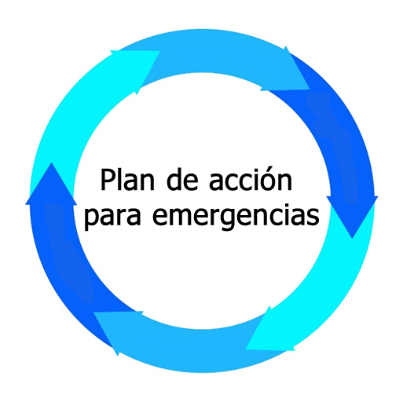
Definición
1 Desarrollar un plan
Proporcionar procedimientos paso a paso
Abordar los desastres naturales
Incluir a quién notificar y a quién las tareas han sido asignadas
Debe ser por escrito, debe mantenerse en el lugar de trabajo y debe estar disponible para revisar
Notes:
Cuando conoce, practica y sigue los procedimientos de respuesta a emergencias durante las situaciones de emergencia, las emergencias resultarán en menos lesiones y daños a una instalación.
Los planes de acción para emergencias, o PAE, proporcionan procedimientos paso a paso para los empleados a seguir en caso de una emergencia, tal como un incendio, un derrame químico o un accidente grave. Los PAE también
abordan los desastres naturales que pueden afectar el lugar de trabajo, tales como inundaciones, huracanes o tornados.
El plan de acción para emergencias incluye información, tal como a quién notificar en caso de una emergencia y a quién las tareas de evacuación, rescate, médicas u operaciones de planta críticas han sido asignadas. El PAE también debe incluir el nombre y puesto de trabajo de cada empleado que podría ser contactado para obtener más información sobre el plan o para obtener una explicación de los deberes.
Los PAE deben ser por escrito, deben mantenerse en el lugar de trabajo y deben estar disponibles para revisar. Sin embargo, si un empleador tiene diez o menos empleados, el plan debe comunicarse oralmente.

Slide 7
Definición del alcance
1 Desarrollar un plan
Quién va a desarrollar, implementar y mantener el plan
Todas las instalaciones que podrían verse afectadas
Planes separados para cada instalación
Trabajo fuera
Notes:
El primer paso para desarrollar un plan de acción para emergencias es decidir quién va a desarrollar, implementar y mantener el plan. Persuadir a los empleados a participar con la administración en el desarrollo del plan aumentará el compromiso y el apoyo de los empleados.
El plan para emergencias debe incluir todas las instalaciones que podrían verse afectadas en caso de una emergencia.
Algunas organizaciones podrían tener planes separados para cada instalación, dependiendo de las actividades realizadas en cada lugar, tales como la manipulación de materiales peligrosos. Otras podrían incluir el trabajo fuera en sus PAE.

Slide 8
Evaluar los peligros y los riesgos
1 Desarrollar un plan
Peligros
Tipos de emergencias
Todos los componentes de la empresa
Cómo cada emergencia afectaría a cada componente
Oficinas, fábricas y lugares remotos
Respuesta a todas las emergencias posibles
*
Algunas emergencias, tales como derrames químicos, pueden tener requisitos de informes reglamentarios: debe determinar e incluirlos en el plan de acción para emergencias, o PAE.
Notes:
Empiece al determinar los peligros presentes en el lugar de trabajo que pueden causar una emergencia. También, enumere otros tipos de emergencias que podrían afectar a su instalación, tales como fallos eléctricos o emergencias meteorológicas. Esto puede variar dependiendo de la ubicación geográfica, el tipo de negocio y el tamaño de la empresa.
A continuación, considere todos los componentes de la empresa y cómo cada emergencia potencial afectaría a cada componente. Incluya la posibilidad de un cierre de negocios de largo plazo. Considere la posibilidad de establecer oficinas, fábricas y ubicaciones remotas que afectarían las operaciones de la organización.
Desarrolle una respuesta para todas las emergencias potenciales identificadas. Una vez que se define el ámbito de la preparación necesaria, se debe desarrollar e implementar un plan para cubrir cada una de estas áreas.

Slide 9
Asignar la responsabilidad
1 Desarrollar un plan
Designar a individuos específicos encargados de diversas tareas:
Informar sobre la emergencia
Monitorizar la evacuación
Realizar el rescate, los deberes médicos o las tareas de operación de la planta críticas
Determinar los períodos de cierre
Contactar con los servicios públicos
Abordar la limpieza de los derrames químicos
Atender las expectativas de cada empleado.
*
Documente la capacitación y las responsabilidades adicionales.
Notes:
Una vez que el ámbito del plan y los peligros se definen, el plan debe designar a individuos específicos como responsables de diversas tareas.
Estas tareas pueden incluir lo siguiente:
informar sobre la emergencia, tanto a nivel interno a otros empleados como a nivel externo, tal como al pedir ayuda exterior
monitorizar la evacuación de la instalación;
realizar el rescate, los deberes médicos o las tareas de operación de la planta críticas antes de evacuary determinar los períodos de cierre.
Si es posible que la emergencia va a afectar los servicios públicos,una persona asignada tiene que contactar con la empresa de servicios públicos correspondiente.
Si los derrames químicos son una posibilidad, tiene que asignar a una persona para abordar la limpieza e informar sobre el derrame.
Hay que atender en detalle las expectativas de cada uno de estos empleados responsables. Esto puede incluir una capacitación adicional sobre las tareas asignadas.

Slide 10
Resumir los procedimientos
1 Desarrollar un plan
Qué hacer en caso de incendio u otra emergencia
Cómo reportar emergencias y alertar a empleados
Cómo dar cuenta de todos los empleados después de una evacuación
Qué hacer en caso de un cierre de negocios
Cómo responder a los desastres naturales
Cómo va a capacitar a los empleados
Notes:
Una vez que determina las emergencias potenciales y asigna las responsabilidades a los empleados, resuma en detalle los procedimientos a los cuales la organización va a someterse durante una emergencia.
Estos procedimientos serán específicos para la respuesta a los peligros y los trabajadores afectados.
Los procedimientos incluirán lo siguiente:
Qué hacer en caso de incendio u otra emergencia, incluso los procedimientos de evacuación y las rutas de salida
Cómo reportar emergencias y alertar a empleados
Cómo dar cuenta de todos los empleados después de una evacuación
Qué hacer en caso de un cierre de negocios
Cómo responder a los desastres naturales, tal como la ubicación para reunirse si un tornado amenaza el lugar de trabajo
Y cómo va a capacitar a los empleados y la frecuencia.

Slide 11
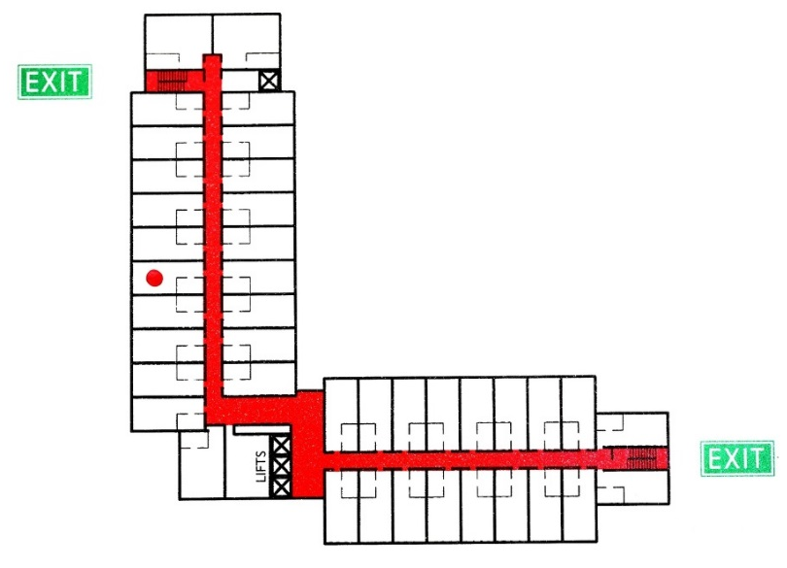
Mapas de evacuación
1 Desarrollar un plan
Salidas de emergencia
Rutas de evacuación primarias y secundarias
Ubicaciones de los extintores
Ubicaciones de las estaciones para tirar la alarma
Punto de encuentro
Assembly area
Punto de
encuentro
*
El personal del sitio deben saber al menos dos rutas de evacuación de su área de trabajo principal.
Notes:
Los PAE incluyen mapas de evacuación. La siguiente información, como mínimo, debe estar en estos mapas:
Las salidas de emergencia
Las rutas de evacuación primarias y secundarias
Las ubicaciones de los extintores
Las ubicaciones de las estaciones para tirar la alarma
Y los puntos de encuentro, dónde se realiza un recuento.
El PAE debe especificar la frecuencia que se llevan a cabo los simulacros de evacuación. Por lo general, esto se realiza cada año y, además, si hay algún cambio en el lugar de trabajo o los procedimientos.

Slide 12
Capacitación
1 Desarrollar un plan
Expectativas y responsabilidades
Amenazas y peligros
Procedimientos de respuesta a emergencias
Notificación, aviso y comunicación
Ubicaciones
Simulacros
Deberes
Peligros únicos para el sitio de trabajo
Notes:
Una vez que ha desarrollado un plan detallado que describe los requisitos en el caso de una emergencia, distribuya la política resultante a los empleados.
Debe capacitar a los empleados sobre el plan para que entiendan las expectativas y las responsabilidades.
La capacitación incluirá lo siguiente:
Las amenazas y los peligros en el lugar de trabajo
Los procedimientos de respuesta a emergencias apropiada
Los procedimientos de notificación, aviso y comunicación
Las ubicaciones de las rutas de evacuación y los refugios en sitio
Las ubicaciones de los extintores, las alarmas y otros equipos de emergencia
Los simulacros
Los deberes específicos a las personas asignadas a diversos papeles, tales como las tareas médicas, el rescate o las responsabilidades de apagado y otros peligros únicos para el sitio de trabajo que afectan a los empleados.
Debe revisar y actualizar los planes de acción para emergencias anualmente. Comunique todos los cambios a los empleados.

Slide 13
Emergencias de incendios y médicas
2
Lo que necesita saber:
Procedimientos de alarmas de incendio
Primeros pasos después de ser notificado de un incendio
Funciones importantes
Criterio para extinguir un incendio
Requisitos de respuesta para emergencias médicas

Slide 14
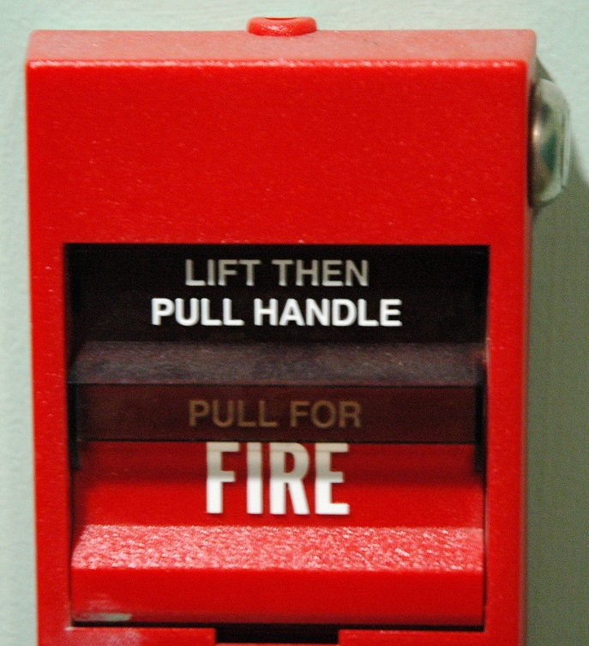
Emergencias de fuego
2 Emergencias de incendios y médicas
Cuando se descubre un incendio:
Active la alarma de incendios más cercana.
Si no hay ninguna alarma disponible, notifique al departamento de bomberos.
Notifique al personal de sitio:
La comunicación de voz
Radio
Teléfono
Otro método
*
Muchos edificios tienen detectores de humo y aspersores que se activan automáticamente si hay humo o calor suficiente.
Notes:
Cuando se descubre un incendio, los PAE típicamente dirigen a los empleados para activar la alarma de incendios más cercana.
Las estaciones para tirar la alarma de incendio, tales como representa la foto, alertan al departamento de bomberos local, así como hacen sonar una alarma.
Si no hay ninguna alarma manual o automática disponible, notifique al departamento de bomberos local inmediatamente, llamando al 911.
Notifique al personal de sitio designado por el PAE sobre la emergencia de incendio por el método especificado, que podría ser
la comunicación de voz
la radio
el teléfono
u otro método.

Slide 15
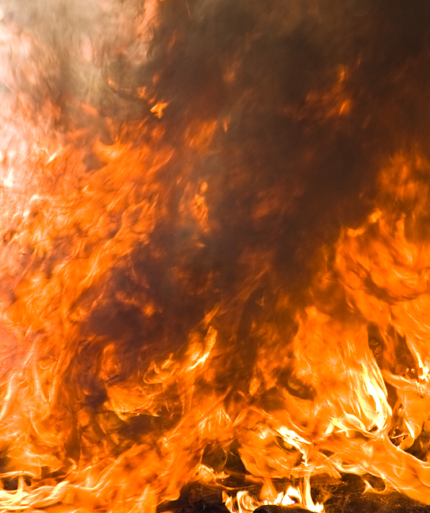
Después de ser notificado
2 Emergencias de incendios y médicas
Salir del edificio utilizando las rutas de evacuación.
Reunirse en el área designada.
Permanecer fuera hasta que sea seguro de volver a entrar.
Reportar problemas al coordinador de emergencias.
Notes:
Inmediatamente después de recibir notificación de una emergencia de incendio, todos los ocupantes de la instalación, incluso los visitantes, deben:
Salir del edificio utilizando las rutas de evacuación.
Reunirse en el área designada como indica el plan de acción para emergencias.
Permanecer fuera hasta que la autoridad competente asignada anuncia que es seguro de volver a entrar.
Reportar problemas al coordinador de emergencias en el punto de encuentro.

Slide 16
Vigilantes del área de trabajo
2 Emergencias de incendios y médicas
Asegurarse de que todos los empleados con discapacidades físicas reciban ayuda durante la evacuación.
Confirmar que todos los empleados y los visitantes han evacuado.
Realizar un recuento preciso.
Informar el personal desaparecido.
Notes:
Los vigilantes del área de trabajo identificados por el plan de acción para emergencias deben asegurarse de que todos los empleados con discapacidades físicas reciban ayuda durante una evacuación de emergencia.
Además, tienen que revisar sus áreas asignadas para confirmar que todos los empleados y los visitantes han evacuado la zona.
Una vez que llegan al punto de encuentro designado, deben realizar un recuento preciso e informar el personal desaparecido a la persona responsable.

Slide 17
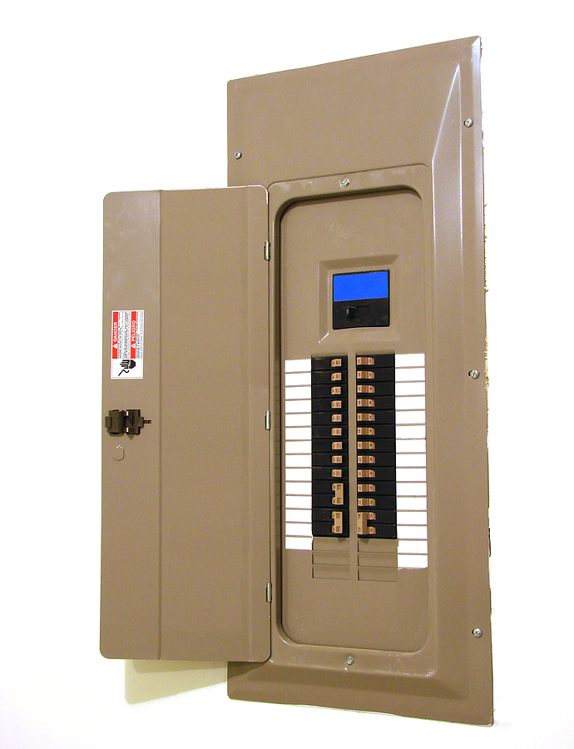
Otro personal designado
2 Emergencias de incendios y médicas
Operar los extintores.
Desconectar los servicios y los equipos.
Cerrar las ventanas y las puertas.
Proporcionar al personal de bomberos con la información necesaria.
Realizar una evaluación y coordinar los procedimientos de cierre para emergencias.
Notes:
El PAE puede requerir que otro personal designado realice las siguientes tareas:
Operar los extintores de incendios
Desconectar los servicios o los equipos que podrían ser dañados si siguen funcionando o que podrían crear riesgos adicionales a los servicios de emergencia, a menos que hacerlo pondría en peligro la seguridad
Cerrar las puertas y las ventanas antes de evacuar si es seguro hacerlo
Proporcionar al personal de bomberos con la información necesaria acerca de la instalación y el recuento Y, si no es posible volver a la zona después de la emergencia
Realizar una evaluación y coordinar los procedimientos de cierre de emergencia.

Slide 18
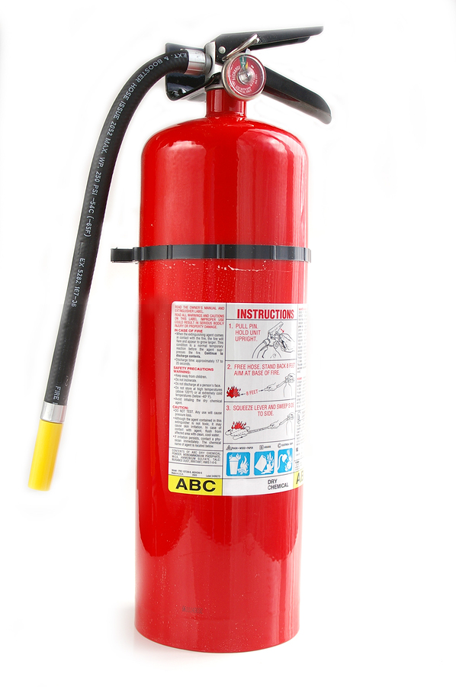
Extinción de incendios
2 Emergencias de incendios y médicas
Criterios para la extinción de incendios:
El departamento de bomberos ha sido notificado.
El incendio es pequeño y no se está extendiendo.
Es posible escapar la zona.
Funciona el extintor de incendios.
Está capacitado.
Se le ha asignado.
Notes:
Extinguir el fuego sólo si todos los siguientes criterios se cumplen:
El departamento de bomberos ha sido notificado
El incendio es pequeño y no se está extendiendo a otras zonas
Es posible escapar la zona al retroceder a la salida más cercana
Funciona el extintor de incendios
Está capacitado sobre cómo utilizar el extintor
Y Se le ha asignado hacerlo según el PAE.

Slide 19
Emergencias médicas
2 Emergencias de incendios y médicas
Llame por ayuda.
Proporcione información:
Naturaleza de la emergencia
Ubicación
Su nombre
Número de teléfono
No mueva a la víctima a menos que sea necesario.
Busque la ayuda de primeros auxilios.
Notes:
Los planes de acción para emergencias abordan la manera que se proporciona la ayuda.
Por lo general, en caso de una emergencia médica, el PAE dirige que los empleados hagan lo siguiente:
Primero, pida ayuda al gritar a los empleados cercanos. A continuación, llame los números telefónicos de emergencia apropiados tan pronto como sea posible. La persona a llamar se anota en el PAE, y dependerá de si la instalación tiene un programa médico interno formal o utiliza los servicios de emergencia locales. Si no está seguro de si la situación es una emergencia, llame al número de emergencia y explique la situación. El despachador le hará preguntas y ayudar a proporcionar la atención adecuada.
Proporcione la siguiente información al despachador:
La naturaleza de la emergencia médica
La ubicación de la emergencia, incluso la dirección y el número del edificio o la habitación, en su caso
Su nombre
Y el número de teléfono desde el que está llamando.
No mueva a la víctima a menos que sea absolutamente necesario, por ejemplo, cuando existe un peligro inminente de incendio, explosión o electrocución.
Los lugares de trabajo sin programas médicos internos formales generalmente tienen empleados capacitados en los primeros auxilios, incluso la RCP y el uso del DESA.
Busque su ayuda en todas las emergencias médicas.

Slide 20
Fallo eléctrico prolongado
3
Lo que necesita saber:
Pasos a seguir después de un corte de energía
Pasos a seguir al volver la energía

Slide 21
Medidas de precaución
3 Fallo eléctrico prolongado
Apagar los equipos y los aparatos eléctricos innecesarios.
Apagar y vaciar lo siguiente:
Sistema de extinción de incendios
Hidrantes
Líneas de agua potable
Baños
Añadir anticongelante no tóxico a los desagües.
Mover los equipos que contienen líquidos que podrían congelar.
Notes:
Si ocurre un fallo eléctrico prolongado en una instalación, se deben tomar ciertas medidas de precaución por el personal autorizado, dependiendo de la ubicación y el entorno de la instalación.
Determine las medidas que aplican a su instalación e incluya estas medidas en el plan de acción para emergencias.
Apague los equipos y los aparatos eléctricos innecesarios, porque la restauración de energía podría causar una sobrecarga que puede dañar los dispositivos electrónicos y otros equipos sensibles.
Si es probable que la instalación puede someterse a temperaturas de congelación durante un fallo eléctrico prolongado, apague y vacíe lo siguiente:
El sistema de extinción de incendios
Las hidrantes
Las líneas de agua potable
Baños
Añada anticongelante no tóxico a los desagües para evitar la congelación de los sifones de drenaje.
Mueva los equipos que contienen líquidos que podrían congelar debido a la exposición prolongada a temperaturas de congelación en las zonas con calefacción, y drene el líquido o proporcione el equipo con una fuente de calefacción auxiliar.

Slide 22
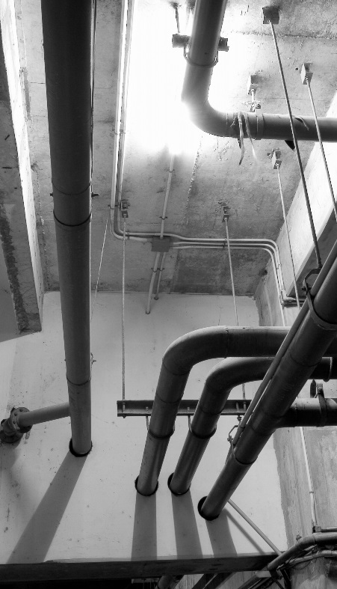
Cuando vuelve la energía
3 Fallo eléctrico prolongado
El equipo electrónico debe alcanzar la temperatura ambiente antes de energizar.
Revise las tuberías de fuego y de agua en busca de fugas.
Notes:
Al restaurar la calefacción y la electricidad:
El equipo electrónico debe alcanzar la temperatura ambiente antes de energizar para evitar la formación de condensación en los circuitos.
Después de que la calefacción ha sido restaurada a la instalación y el agua se ha prendido de nuevo, el personal autorizado debe revisar las tuberías de fuego y de agua en busca de fugas debido al daño de congelación.

Slide 23
Derrames químicos
4
Lo que necesita saber:
Procedimientos para grandes derrames químicos
Procedimientos para pequeños derrames químicos

Slide 24
Procedimientos para un derrame químico grande
4 Derrames químicos
Notificar a la persona designada o al coordinador de emergencias inmediatamente.
Evacuar el edificio como sea necesario.
Asegurar el área.
Ayudar al personal lesionado.
Llamar al número de emergencia médica si es necesario.
Comenzar a contener el derrame sólo si tiene la capacitación y la autorización.
Activar los procedimientos para la limpieza de derrames.
Notes:
Si su instalación manipula cantidades grandes de productos químicos u otras sustancias peligrosas, incluya los procedimientos para el manejo de derrames en su PAE, como los siguientes:
Notificar a la persona designada o al coordinador de emergencias sobre el derrame inmediatamente, incluso el nombre de la sustancia, sus propiedades físicas y sus peligros, la cantidad derramada, la ubicación exacta del derrame y si hay lesiones
Evacuar el edificio como sea necesario
Asegurar el área
Ayudar al personal lesionado
Llamar al número de emergencia médica si es necesario
Comenzar a contener el derrame sólo si tiene la capacitación y la autorización para hacerlo, utilizando el equipo adecuado, tal como toallas, barreras o polvo absorbent
Activar los procedimientos para la limpieza de derrames al ponerse en contacto con el personal designado.

Slide 25
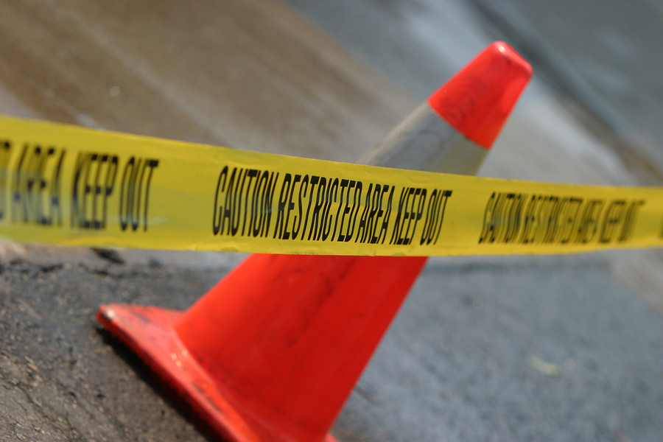
Procedimientos para un derrame químico pequeño
4 Derrames químicos
Notificar a la persona designada o al coordinador de emergencias inmediatamente.
Asegurar el área con cinta de advertencia o conos.
Revisar los procedimientos para la limpieza de derrames.
Manipular el derrame de acuerdo con la SDS.
*
Incluso los derrames pequeños se deben manejar de una manera segura.
Notes:
Los siguientes son los procedimientos para un derrame químico pequeño:
Notificar a la persona designada o al coordinador de emergencias inmediatamente
Asegurar el área con cinta de advertencia o conos para prevenir la entrada de otro personal, sobre todo si la sustancia es tóxica, corrosiva o inflamable
Revisar los procedimientos generales para la limpieza de derrames
Manipular el derrame de acuerdo con las instrucciones en la planilla de datos de seguridad, o SDS por sus siglas en inglés.

Slide 26
Amenazas de bomba por teléfono
5
Lo que necesita saber:
Como manejar una llamada de amenaza
Pasos a seguir después de la llamada

Slide 27
Manejo de una amenaza de bomba por teléfono
5 Amenazas de bomba por teléfono
Tratar todas las amenazas con seriedad.
Mantener la calma y ser cortés.
Escuchar y no interrumpir.
Asegurarse de que la persona continúe hablando.
Llenar una lista de verificación con las observaciones.
Escribir una nota a un colega.
Notes:
La cantidad de amenazas de bomba está aumentando, y los planes de acción para emergencias de muchas organizaciones incluyen las respuestas a las amenazas de bomba.
Trate todas las amenazas de bomba con seriedad.
En caso de una amenaza de bomba por teléfono, mantenga la calma y sea cortés.
Escuche y no interrumpa la persona que llama.
Asegúrese de que la persona continúe hablando por tanto tiempo como sea posible.
Mientras escucha, llene una lista de verificación, que está disponible en la página web de la Agencia Federal para el Manejo de Emergencias, con toda la información posible con las observaciones acerca de la persona que llama.
Si es posible, escriba una nota a un colega para llamar a las autoridades mientras que usted todavía está hablando por teléfono.

Slide 28
Al final de la llamada
5 Amenazas de bomba por teléfono
Activar un rastreo de llamada maliciosa.
Colgar el teléfono y no contestarlo.
Llamar al personal y proporcionar información.
Si se da una descripción de la ubicación de la bomba:
Comunicar esta información.
Determinar si la persona que llamó parecía familiarizada con la instalación.
Escribir el mensaje.
Notificar a su supervisor.
Notes:
Al final de la llamada, haga lo siguiente:
Active un rastreo de llamada maliciosa
Cuelgue el teléfono y no responda si suena otra vez.
Llame al personal responsable de las funciones de seguridad corporativas y proporcione información sobre la llamada
Si se da una descripción de la ubicación de la bomba, comunique esta información y determine si la persona que llamó parecía familiarizada con la instalación según su descripción de la ubicación de la bomba
Escriba el mensaje de la persona que llamó en su totalidad, incluyendo otros comentarios en una hoja de papel separada y adjúntela a la lista de verificación
Y notifique a su supervisor de inmediato.

Slide 29
Tiempo severo y desastres naturales
6
Lo que necesita saber:
Procedimientos generales para:
Tornados
Terremotos
Inundaciones o tsunamis
Huracanes
Tormentas de nieve
Cómo mantenerse a salvo en un vehículo varado

Slide 30
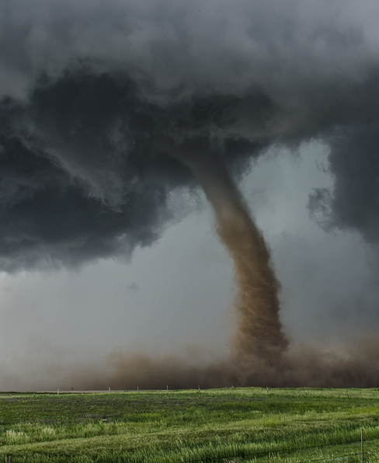
Tornados
6 Tiempo severo y desastres naturales
Vaya al refugio designado en el lugar inmediatamente.
Si no hay un refugio en el lugar, vaya a una habitación o pasillo interior sin ventanas en el piso más bajo.
Manténgase alejado de las paredes y ventanas exteriores.
Use los brazos para proteger la cabeza y el cuello.
Permanezca protegido.
Notes:
Los planes de acción para emergencias típicamente incluyen los procedimientos a seguir cuando desastres naturales comunes a la zona amenazan un lugar de trabajo.
Los tornados pueden ocurrir en casi cualquier lugar, pero son más comunes y más graves en algunas zonas.
Cuando se emite un aviso de tornado por sirenas u otros medios, vaya inmediatamente a un refugio designado en el lugar.
Si no hay un refugio en el lugar, vaya a una habitación o pasillo interior sin ventanas en el piso más bajo del edificio.
Manténgase alejado de las paredes y ventanas exteriores.
Use sus brazos para proteger la cabeza y el cuello.
Permanezca protegido hasta que el individuo designado anuncia que la amenaza de tornado ha terminado. Esto se describe como "refugiarse en el lugar”.

Slide 31
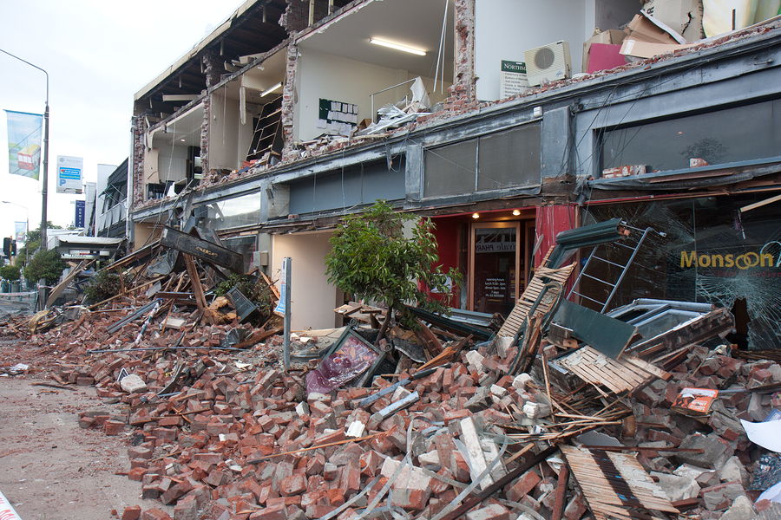
Terremotos
6 Tiempo severo y desastres naturales
Métase debajo de una estructura de protección y agarre.
Mantenga la cabeza hacia abajo.
Manténgase alejado de aparatos elevados, ventanas, archiveros y fuentes de energía eléctrica.
Quédese en su lugar seguro y mantenga la calma.
Evacúe sólo si se lo indica.
Si está fuera, permanezca fuera y aléjese de los edificios, los árboles y los cables de electricidad.
Esté atento a los incendios.
Esté preparado para las réplicas.
Notes:
Los terremotos pueden ocurrir en casi cualquier lugar, en cualquier momento del año, y son imposibles de predecir.
La mayoría de las lesiones relacionadas con los terremotos son el resultado de paredes derrumbadas, vidrios volantes y objetos que caen como consecuencia del temblor de la tierra, o la gente tratando de moverse más de unos pocos pies durante el temblor.
Si un terremoto comienza, métase debajo de un escritorio, mesa u otra estructura de protección cercano y agarre.
Proteja sus ojos al mantener la cabeza hacia abajo.
Manténgase alejado de aparatos elevados, ventanas, archiveros y fuentes de energía eléctrica.
Quédese en su lugar seguro y mantenga la calma hasta que el coordinador de emergencia designado da la señal que todo es seguro o da instrucciones adicionales, o hasta que termina el temblor.
Evacúe sólo si ha recibido instrucciones de su coordinador de emergencias.
Si se encuentra fuera cuando un terremoto comienza, permanezca fuera y aléjese de los edificios, los árboles y los cables de electricidad.
Esté atento a los incendios. El fuego es el peligro más común relacionado con el terremoto, debido a las tuberías de gas rotas, las líneas eléctricas o aparatos dañados y los incendios contenidos anteriormente o las chispas.
Esté preparado para las réplicas.

Slide 32
Inundación o tsunami
6 Tiempo severo y desastres naturales
Si está dentro:
Esté preparado para evacuar.
Siga las rutas recomendadas.
Si está fuera:
Siga las rutas de evacuación o suba a los terrenos elevados y permanezca allí.
Evite caminar o conducir a través del agua.
Si el vehículo se cala, abandónelo.
Notes:
Si se emite una alerta de inundación o tsunami y está dentro, esté preparado para evacuar, según las instrucciones de su coordinador de emergencia u otra persona designada y siga las rutas de evacuación primarias o secundarias recomendadas.
Si se emite la alerta y está trabajando al aire libre, por ejemplo en un sitio de trabajo remoto, siga las rutas de evacuación o suba a los terrenos elevados y permanezca allí.
Evite caminar o conducir a través del agua.
Si se cala el vehículo, abandónelo inmediatamente, y suba al terreno más elevado.

Slide 33
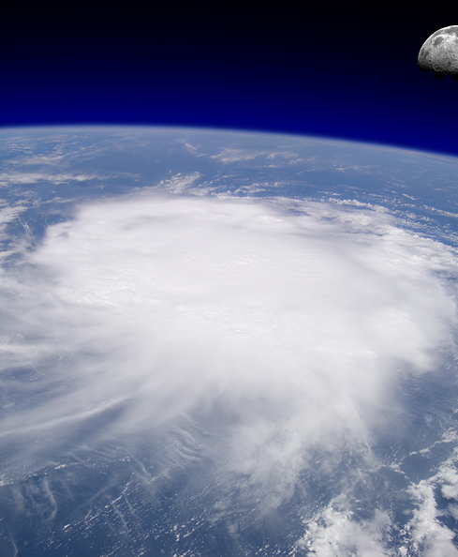
Huracánes
6 Tiempo severo y desastres naturales
Se emite una vigilancia cuando un huracán se convierte en una amenaza.
Se emite un aviso cuando se esperan vientos de 74 mph o marea peligrosamente alta dentro de las 24 horas.
Una vez que una vigilancia de huracán se ha emitido:
Mantenga la calma.
Espere instrucciones.
Monitorice las estaciones de radio y televisión locales.
Asegure el edificio.
Prepare máquinas y equipos.
Notes:
La naturaleza de un huracán permite más tiempo para una alerta que otros desastres naturales y climáticos.
Se emite una vigilancia de huracán cuando un huracán se convierte en una amenaza para una zona costera.
Se emite un aviso de huracán cuando se esperan vientos de 74 mph o más o una combinación de marea peligrosamente alta o revuelta dentro de las 24 horas.
Una vez que una vigilancia de huracán se ha emitido:
Mantenga la calma y espere instrucciones de su coordinador de emergencias u otra persona designada.
Monitorice las estaciones de radio y televisión locales para las noticias.
Se les podría pedir a los empleados designados por el PAE que aseguren el edificio contra vientos y posibles inundaciones, y preparen la maquinaria y los equipos para un fallo eléctrico.

Slide 34
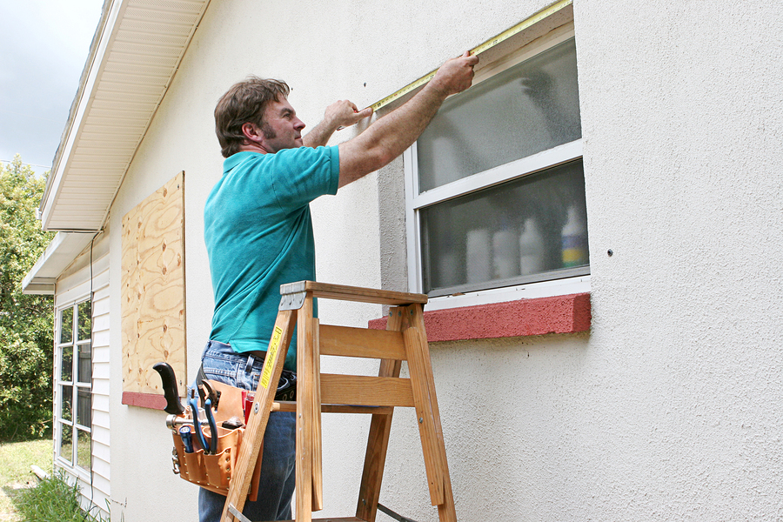
Huracánes
6 Tiempo severo y desastres naturales
Cuando un huracán golpea:
Permanezca dentro.
Elija un refugio según las siguientes opciones:
Una pequeña habitación interior sin ventanas en el piso más bajo
Un pasillo lejos de las puertas y las ventanas en el piso más bajo
Una habitación sin ventanas construida con hormigón, ladrillos o bloques armados
Si se esperan las inundaciones, evite el piso más bajo.
Notes:
Si está en el lugar de trabajo cuando un huracán golpea, y ya no es seguro para evacuar, permanezca dentro.
Una pequeña habitación interior sin ventanas en el piso más bajo
Un pasillo lejos de las puertas y las ventanas en el piso más bajo
O una habitación sin ventanas construida con hormigón, ladrillos o bloques armados.
Por favor tenga en cuenta que si se esperan las inundaciones, es posible que tendría que evitar el piso más bajo.

Slide 35
Nevascas
6 Tiempo severo y desastres naturales
Mantener la calma.
Esperar instrucciones.
Permanecer dentro.
Si no hay calefacción:
Cerrar las habitaciones o áreas innecesarias.
Taponar las grietas debajo de las puertas con toallas o trapos.
Cubrir las ventanas por la noche.
Comer y beber.
Usar capas.
Notes:
Las nevascas son otra emergencia climática que generalmente se puede predicar con antelación. Si se produce una nevasca y no tiene tiempo para evacuar el lugar de trabajo, mantenga la calma, espere instrucciones del coordinador de emergencias u otra persona designada y permanezca dentro.
Si no hay calefacción:
Cierre las habitaciones o áreas innecesarias.
Tapone las grietas debajo de las puertas con toallas o trapos.
Cubra las ventanas por la noche.
Coma y beba. Los alimentos proporcionan al cuerpo la energía y el calor. Los líquidos previenen la deshidratación.
Use capas de ropa ligera, suelta y de abrigo si están disponibles.

Slide 36
Varado en un vehículo
6 Tiempo severo y desastres naturales
Permanecer en el vehículo.
Hacer funcionar el motor unos 10 minutos por hora.
Abrir las ventanas un poco.
Asegurarse de que el tubo de escape no tenga obstrucciones.
Hacerse visible para los rescatadores.
Encender la luz interior por la noche.
Atar un paño de color a la antena o puerta.
Levantar el capó después de que la nieve termina.
Hacer ejercicios.
Notes:
Si su empresa está en una zona propensa a nevascas, y los empleados trabajan en los sitios de trabajo remotos o están en el camino con frecuencia, incluya los procedimientos a seguir en el PAE si se quedan varados en un vehículo durante una nevasca.
Permanezca en el vehículo.
Haga funcionar el motor unos 10 minutos por hora.
Abra las ventanas un poco para el aire fresco con el fin de evitar la intoxicación por monóxido de carbono.
Asegúrese de que el tubo de escape no tenga obstrucciones.
Hágase visible para los rescatadores.
Encienda la luz interior por la noche cuando el motor está en marcha.
Ate un paño de color a la antena o la puerta.
Levante el capó después de que la nieve termina.
Haga ejercicios para mantener la circulación sanguínea y el calor.

Slide 37
Resumen
Resumen
Describir los pasos a seguir en caso de emergencias
Incluir procedimientos para informar, evacuar, dar cuenta y responder
Designar a los empleados responsables
Asegurarse que los empleadores y los empleados sepan los procedimientos y los papeles
Incluir las emergencias:
Médicas
De fuego
Eléctricas
Químicas
De amenazas de bomba
De tiempo severo y desastres naturales
Notes:
Un plan de acción para emergencias es un plan escrito u oral que indica las medidas de seguir en caso de una emergencia en un lugar de trabajo.
Incluye los procedimientos para informar de las emergencias, evacuar una instalación o refugiarse en el lugar como sea necesario, dar cuenta de todos los empleados y responder a situaciones de emergencia.
Los PAE también designan a los empleados responsables de rescate, tareas médicas y operaciones críticas de la planta.
La capacitación de los empleados se asegura de que los empleadores y los empleados sepan los procedimientos y los papeles cuando ocurren las emergencias.
Las situaciones de emergencia posibles incluyen situaciones
Médicas
de fuego
eléctricas
químicas
y de amenazas de bomba.
Dependiendo de la ubicación geográfica de las instalaciones, también se debe abordar el tiempo severo y los desastres naturales tales como tornados, huracanes, terremotos, inundaciones y nevascas.

